Slide 1
アバターを介した ストリーミング動画配信による 新たなコミュニケーションサービスの実現
しっかりシュール

Slide 2




概要
アバターを使って、１つのコミュニケーション空間で
自由にストリーミング動画配信が行えるシステム
コミュニケーション空間
おっおっ
配信はじまったー

Slide 3



ストリーミング動画配信とは
個人番組を自由に生放送できる
不特定多数へ情報を発信できる
関連：インターネットラジオ
例として
Notes:
ダウンロードしながら、再生する方式がストリーミングである。
ストリーミング動画配信とは、リアルタイムにデータを送信することによって生放送ができる。
公式のサービスとして、ニコニコ生放送やUstreamがあげられる。他には、Jストリームなどなど

Slide 4
背景
ニコニコ生放送やUstreamなどのストリーミン
グ動画配信が注目されている。
 | 訪問者数 (2010年4月) | 先月比
 | 138万人 | ＋13万人
 | 99万人 | ＋50万人
（ネットレイティングス株式会社のインターネット利用動向調査を参照）
Notes:
ニコニコ生放送とUstreamの4月における流入元サイトを見ると、ニコニコ生放送は多くの利用者数を持つニコニコ動画からの 流入が54％と半数を占めた。一方、UstreamはYahoo!ニュースからの流入が14％で最も多く、Twitter（10％）や Facebook（4％）といったソーシャルメディアからもまとまった流入があったとしている。

Slide 5
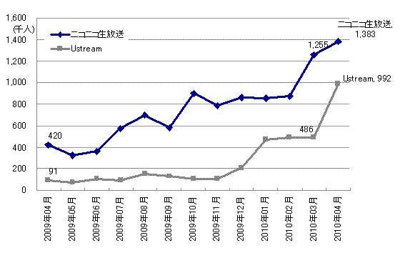
ニコニコ生放送、Ustreamの訪問者数推移
（ネットレイティングス株式会社のインターネット利用動向調査を参照）

Slide 6
目的
ストリーミング動画配信を新しく！！
今までと違うコミュニケーションで面白く！！
面白い配信やってる？
あっちで、やってるよー
おっおっ

Slide 7



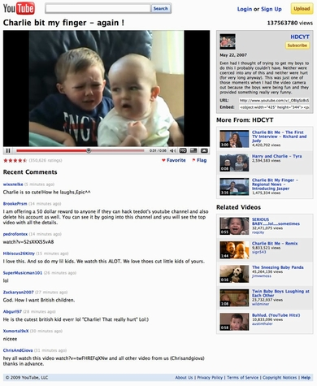
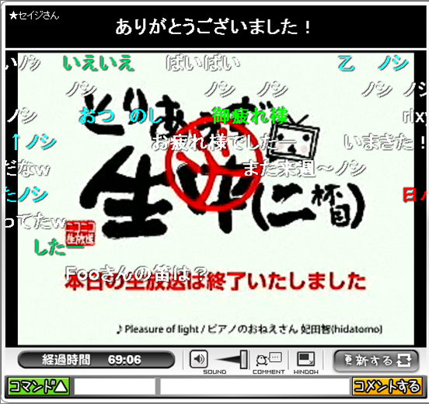
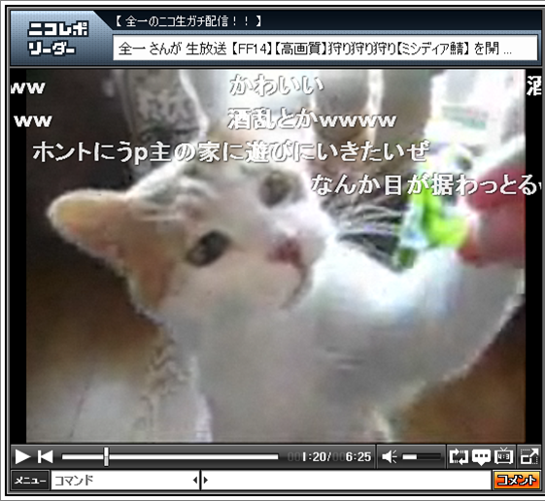
動画配信サービスの傾向

Slide 8
動画配信サービスの傾向

Slide 9
動画配信サービスの傾向
動画への
コメント

Slide 10
動画配信サービスの傾向
動画ごと

Slide 11
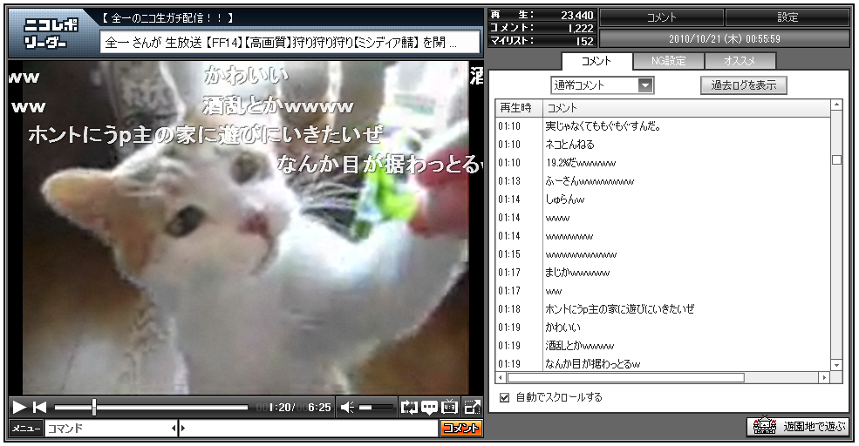
動画配信サービスの傾向
その時点での
コメント
画面上にコメントが流れる

Slide 12
動画配信サービスの傾向
動画ごと
時間ごと

Slide 13
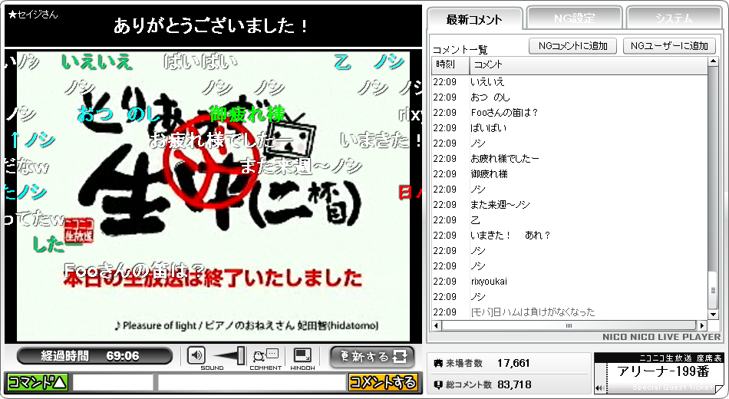
動画配信サービスの傾向
リアルタイムな
コメント
画面上にコメントが流れる
配信者は音声によってコメント等に応答する

Slide 14
動画配信サービスの傾向
コミュニケーション の発展！！
動画ごと
時間ごと
リアルタイム

Slide 15
コミュニケーションの更なる発展
更なる発展する為には・・・
ユーザーの可視化
ユーザーを可視化することで従来とは異なった新しいコミュニケーション形態を確立できるのではないかと考えた

Slide 16
可視化による利点
動画の探し方
ユーザーが視覚的に確認できることにより配信の
盛り上がり具合や雰囲気を一目で把握することが
可能となる
意外といいよねー
それ持ってる
それ欲しいー
それって何？

Slide 17
可視化による利点
ユーザーの流れ
一つの配信の様子に限らず、全体の様子を把握することができる

Slide 18
可視化による利点
新たなコミュニケーション
配信空間
コミュニケーション空間
料理作ってるよー
何やってるのー？
おっおっ

Slide 19
サーバー
行動
反映
チャット送信
チャット受信
Webページ
アクセス
アクセス
ユーザーＡ
ユーザーＢ

Slide 20
Ｐ２Ｐ
動画配信
サーバー
動画受信
Webページ
アクセス
アクセス
ユーザーＡ
ユーザーＢ

Slide 21
ｼｭｰﾙ：サーバ部
poo：動画通信部
ユーザー情報
アバター同期
動画データ
受送信
Ｐ２Ｐ
LBB：ＵＩ部
ウィンドウＵＩ
チャットＵＩ

Slide 22
デモ
実際のシステムをご覧ください

Slide 23
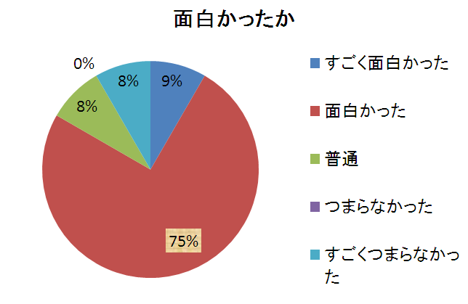
評価
10月12日に運用テストを実施し、研究室の生徒12名からアンケートを集計した

Slide 24

要望・意見
動画配信の画質を上げてほしい
多重視聴がしたい
操作性を良くして欲しい …ect

Slide 25
テストを終えて
今までは、コミュニケーションを重視した機能を
考えていた。
例:配信者の周りに視聴者が集まる機能
配信を視聴できる
配信者の周りに視聴者が集まるが、動画を複数見ることが出来ない
配信を視聴できない

Slide 26
今後の方針
コミュニケーション重視
配信を高画質に
配信の多重視聴が出来る
動画機能と
コミュニケーション機能の両立

Slide 27
スケジュール
月日 | 11月18日まで | 11月19日以降 | 12月18日
全体 | ～14日：各自開発 15日～：結合 18日：システム完成 | システムの調整 運用テスト バグ取り 評価 | 卒論発表

